Slide 1
Тема 3. Хеджування: теорія і практика. Види хеджування.
КУРС
СІЛЬСЬКОГОСПОДАРСЬКЕ ХЕДЖУВАННЯ
В.Яворська,
Доцент кафедри організації підприємництва та біржової діяльності НУБІП

Slide 2
Зміст:
3.1. Економічна сутність хеджування.
3.2. Довге хеджування.
3.3. Коротке хеджування.

Slide 3
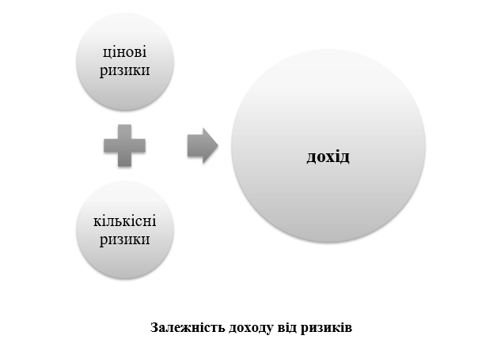
3.1. Економічна сутність хеджування

Slide 4
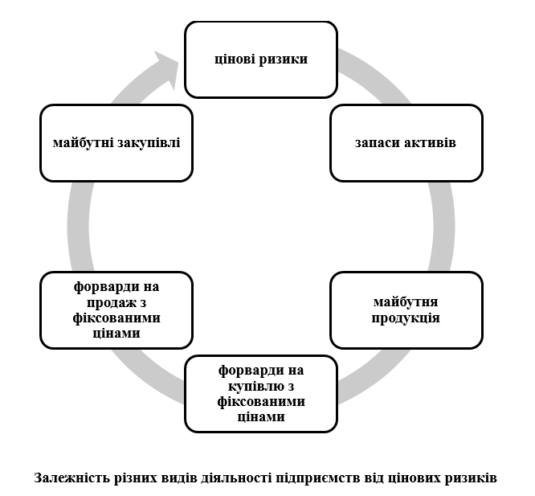

Slide 5
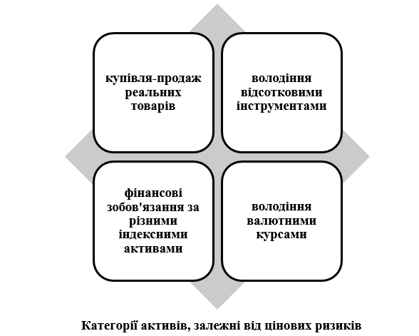

Slide 6
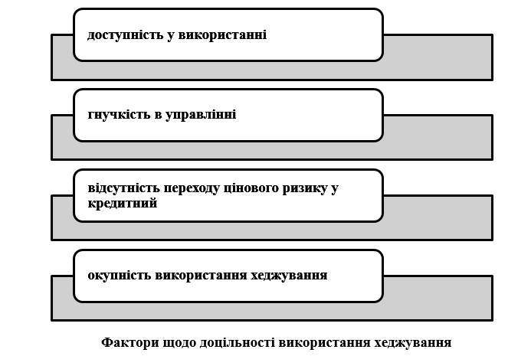

Slide 7
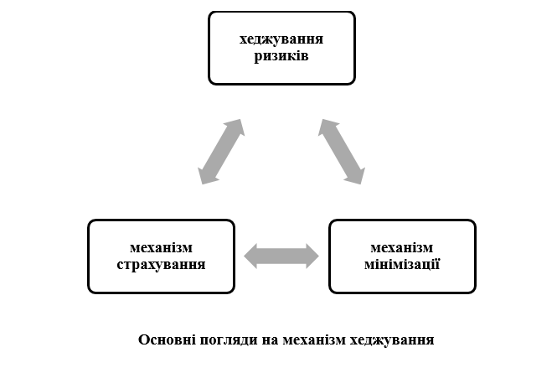

Slide 8
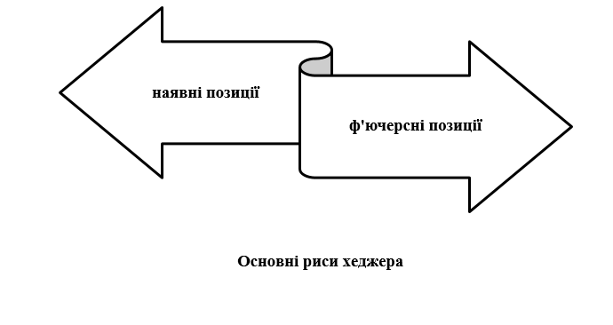

Slide 9
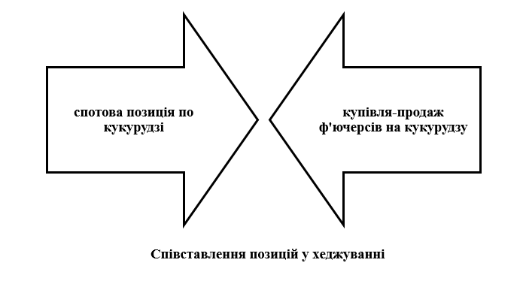

Slide 10
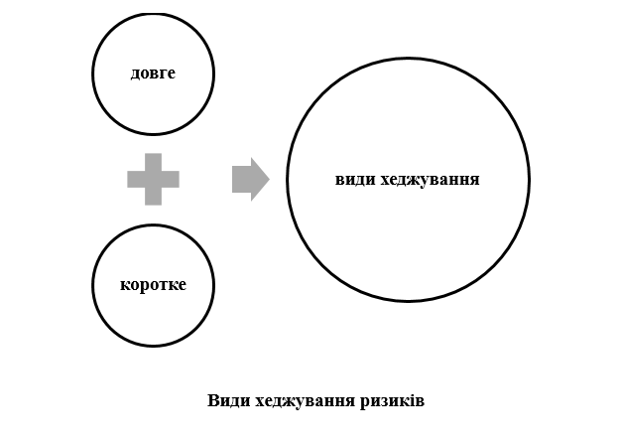

Slide 11
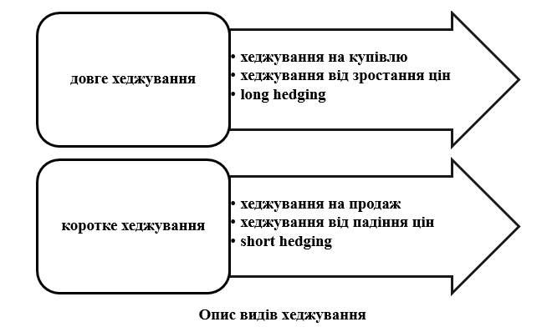

Slide 12
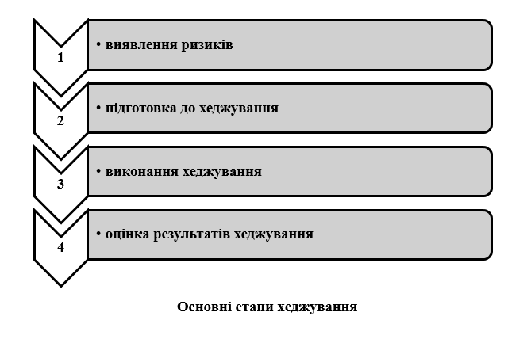

Slide 13
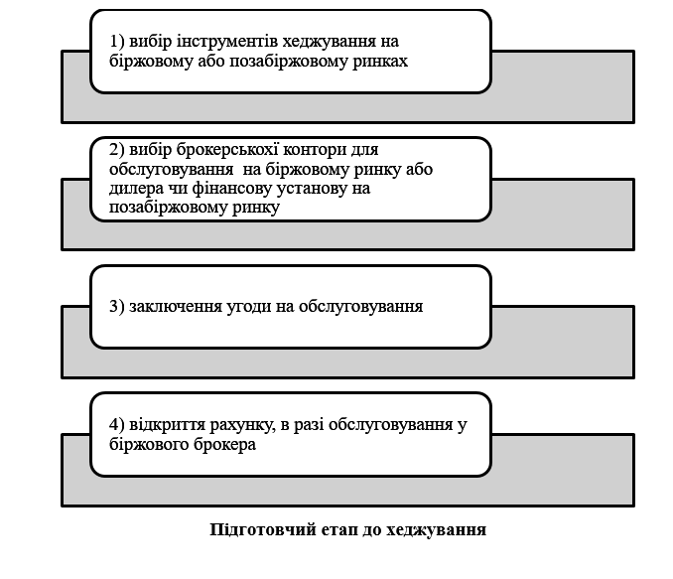

Slide 14
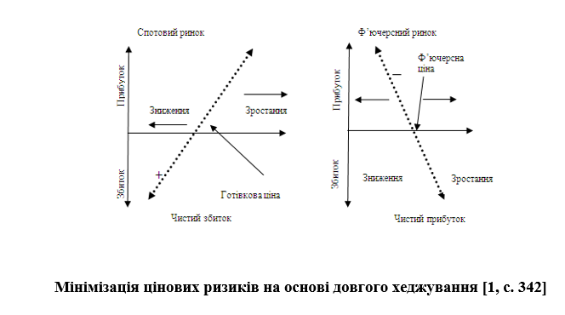

Slide 15
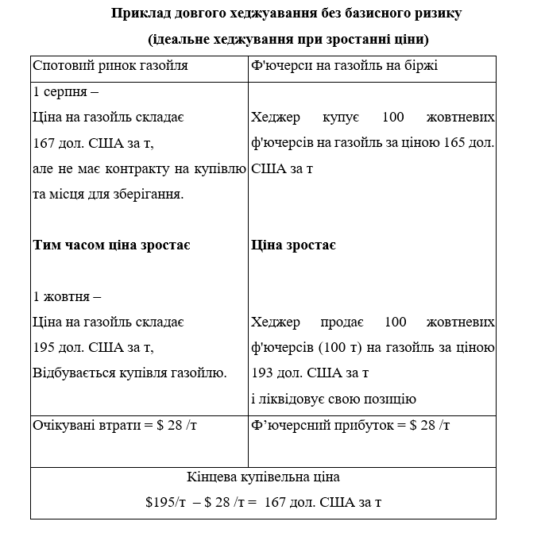

Slide 16
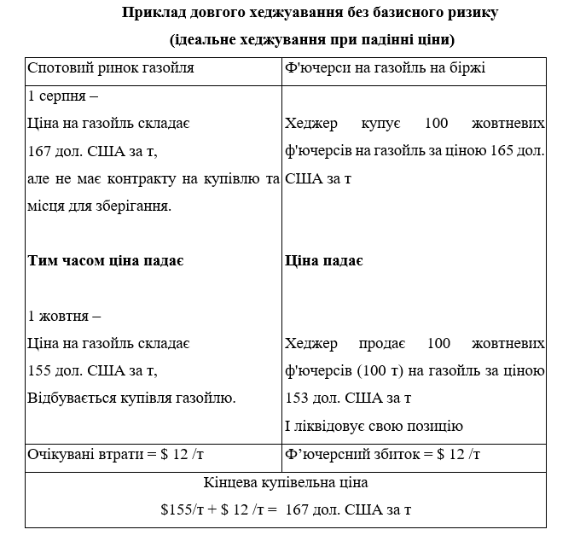

Slide 17
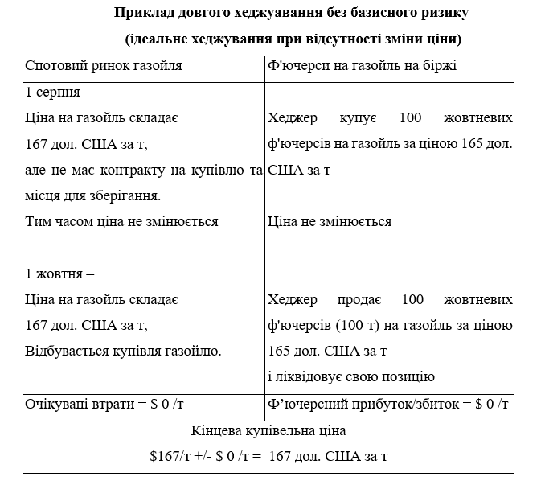

Slide 18
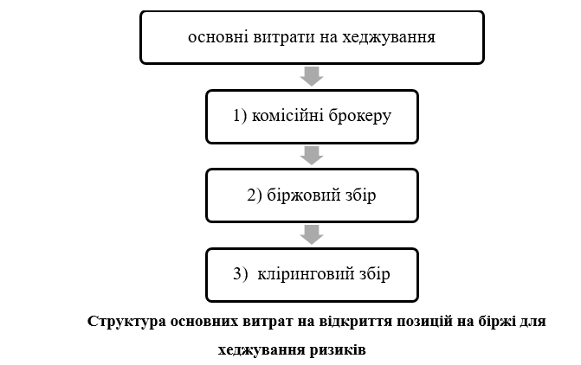

Slide 19
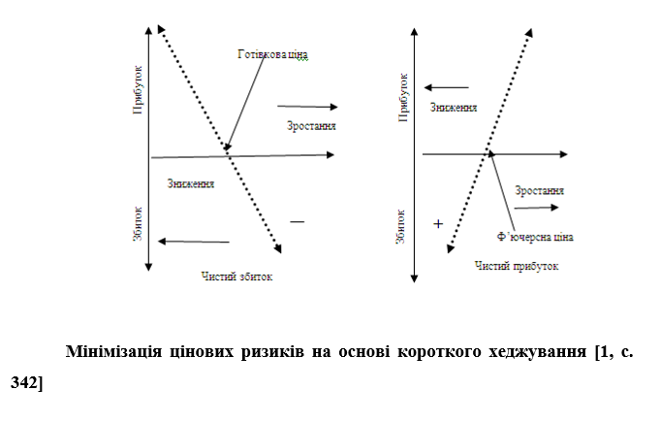

Slide 20
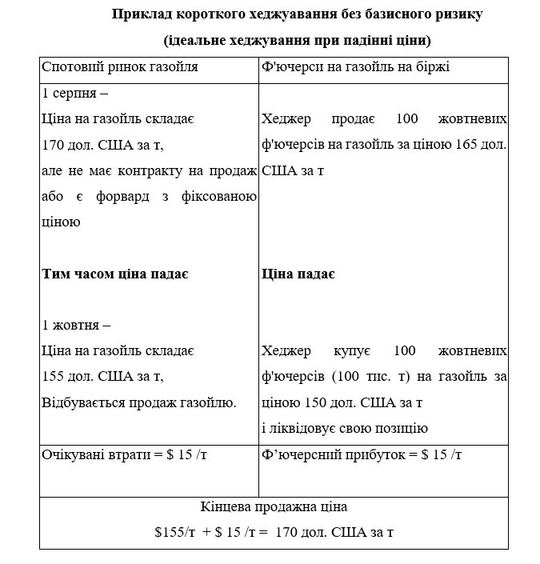

Slide 21
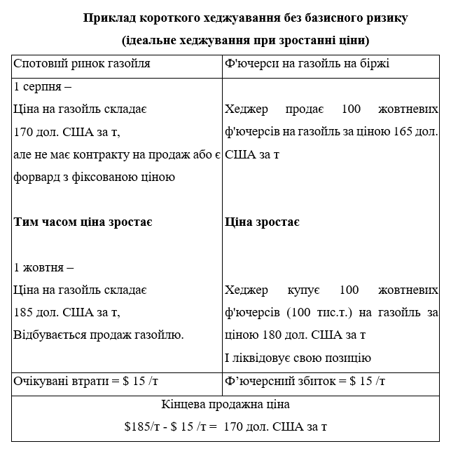

Slide 22
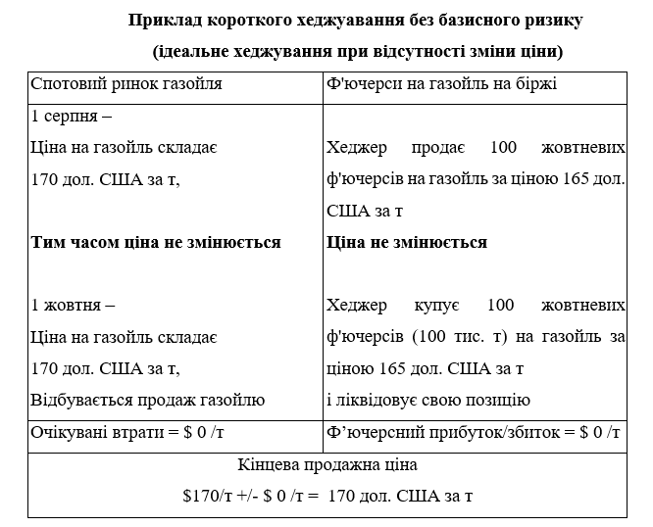

Slide 23
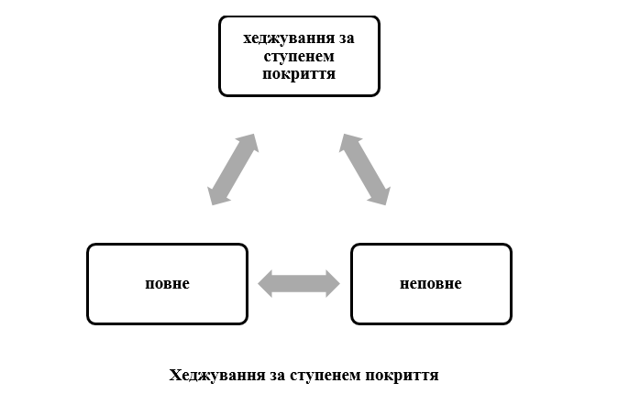

Slide 24
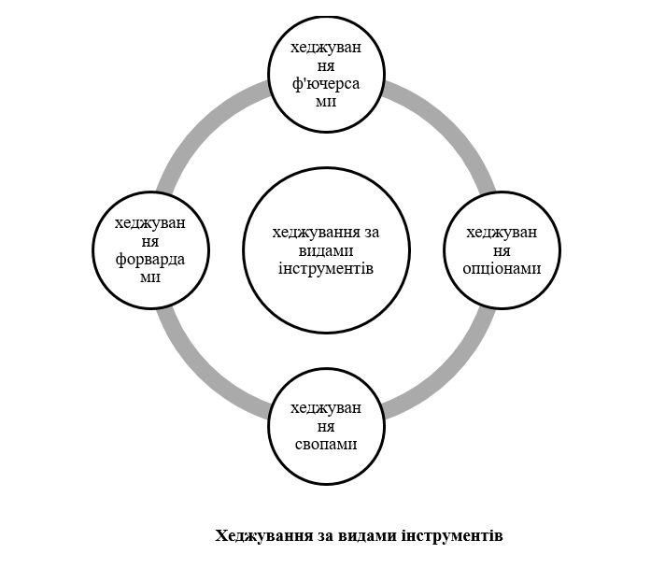

Slide 25
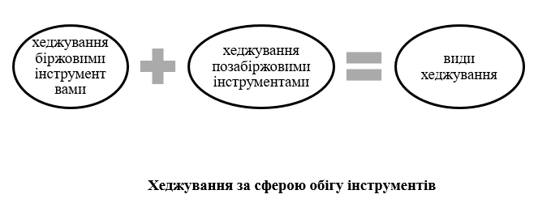

Slide 26
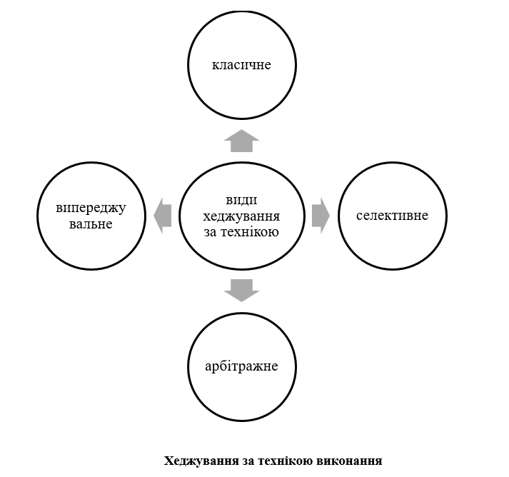

Slide 27
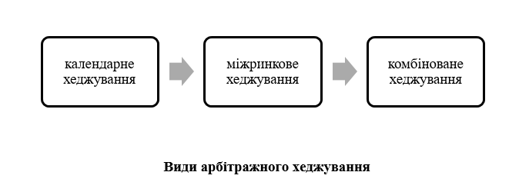

Slide 28
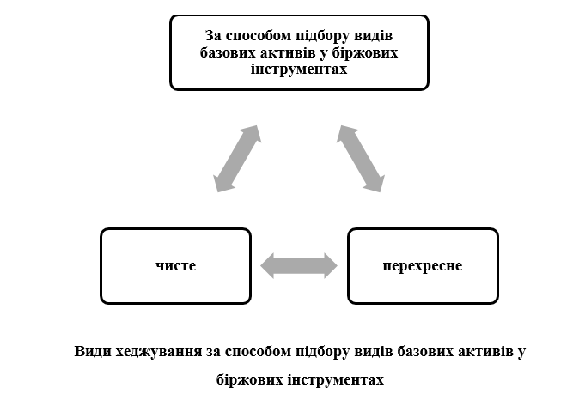

Slide 29
Солодкий М.О., Яворська В.О. Біржовий товарний ринок: навч. посіб. Київ: КОМПРИНТ, 2017. 482 с.
Дегтярева О.И. Биржевое дело : ученик. Москва: ЮНИТИ-ДАНА, 2007. С. 51-142.
Васильєва Т.А. Економічний ризик: методи оцінки та управління: навч. посіб. Суми : ДВНЗ «УАБСНБУ», 2015. 207 с.
Загородній А.Г., Вознюк Г.Л. Біржа. Біржові операції.: Термінологічний словник. Львів: ЗУКЦ, 2005. 159 с.
Бойко К. В., Дрозд І. К., Письмена М. С. Теоретико-методичні засади обліку та аудиту хеджування (на прикладі підприємств переробної промисловості): монографія. Київ: Кафедра, 2011. 208 с.
Ходаківський Є. І. Ризикогеннність та страхування в аграрній сфері (теорія, практика) : монографія. Житомир: Полісся, 2013. 323 с.
Примостка Л. О. Прогнозування та хеджування фінансових ризиків : монографія. Київ: КНЕУ, 2014. 424 с.
Штефанич Д. А. Управління підприємницьким ризиком. Тернопіль: Економічна думка, 1999. 224 с.
Донець Л. І. Економічні ризики та методи їх вимірювання: навч. посіб. Київ: Центр навч. літератури, 2006. 312 с.
Хеджирование. Терминология. URL:http://economic-definition.com/Exchange_Terminology/Hedzhirovanie_Hedge__eto.html
Деривативы. Курс для начинающих. Москва: Альпина Паблишер, 2002. 208 с.
Коннолли К.Б. Покупка и продажа волатильности. Москва: ИК «Атлантика», 2001. 264 с.
Сохацька О. М. Біржова справа : підручник. Тернопіль : Карт-бланш, 2003. С. 336-395; 491−523.
Эррера С. Браун С.Л. Торговля фьючерсами и опционами на рынке энергоносителей. Москва: ЗАО «Олимп- Бизнес», 2003. 304с.
СМЕ Group. Управління ціновими ризиками. Київ: USAID, 2012. 232 с.

